Slide 1
Основные алгоритмические конструкции
Лекция №2

Slide 2
Программа
Программа – это последовательность инструкций, предназначенная для исполнения вычислительной машиной.
Все программы по характеру использования и категориям пользователей можно разделить на 2 класса:
утилитарные программы;
программные продукты (изделия).
Notes:
2
2
2

Slide 3
Программа
Утилитарные программы – это программы, предназначенные для удовлетворения нужд их разработчиков. Обычно такие программы решают задачи, не предназначенные для широкого распространения.
Программный продукт– это комплекс взаимосвязанных программ, предназначенный для поставки, передачи, продажи пользователю.
Notes:
3
3
3

Slide 4
Характеристики программного продукта
эффективность - соответствие требованиям пользователя при минимальных требованиях к ресурсам;
надежность - отсутствие отказов, обеспечение работоспособности продукта;
удобство использования - наличие дружественного интерфейса, системы помощи, обучающей системы, хорошей документации;
мобильность - независимость от ОС и аппаратный средств;
коммуникативность - возможность интеграции с другими программными продуктами;
стоимость.
Notes:
4
4
4

Slide 5
Основные этапы решения задач на компьютере
Постановка задачи;
Анализ и исследование задачи, модели;
Разработка алгоритма;
Программирование;
Тестирование и отладка.
Notes:
5
5
5

Slide 6
Постановка задачи
• сбор информации о задаче;
• формулировка условия задачи;
• определение конечных целей решения задачи;
• определение формы выдачи результатов;
• описание данных (их типов, диапазонов величин, структуры и т. п.).
Notes:
6
6
6

Slide 7
Анализ и исследование задачи, модели
• анализ существующих аналогов;
• анализ технических и программных средств;
• разработка математической модели;
• разработка структур данных.
Notes:
7
7
7

Slide 8
Разработка алгоритма
• выбор метода проектирования алгоритма;
• выбор формы записи алгоритма (блок-схемы, псевдокод и др.);
• выбор тестов и метода тестирования;
• проектирование алгоритма.
Notes:
8
8
8

Slide 9
Программирование
• выбор языка программирования;
• уточнение способов организации данных;
• запись алгоритма на выбранном языке
Программирования.
Notes:
9
9
9

Slide 10
Тестирование
• синтаксическая отладка;
• отладка семантики и логической структуры;
• тестовые расчеты и анализ результатов тестирования;
• совершенствование программы.
Notes:
10
10
10

Slide 11
Алгоритм
Алгоритм — это точное описание порядка действий, которые должен выполнить исполнитель для решения задачи за конечное время.
В программировании в качестве исполнителя алгоритма выступает компьютер. Он работает с различными информационными объектами: числами, символами, кодами и др., поэтому алгоритмы, предназначенные для управления компьютером, называются алгоритмами работы с величинами.
Notes:
11
11
11

Slide 12
Свойства алгоритма
Конечность (результативность)
Массовость
Детерминированность (определенность)
Дискретность
Понятность
Точность
Notes:
12
12
12

Slide 13
Свойства алгоритма
Конечность (завершаемость) — при корректно заданных исходных данных алгоритм должен завершать работу и выдавать результат за конечное число шагов. С другой стороны, вероятностный алгоритм может и никогда не выдать результат, но вероятность этого равна 0.
Результативность — завершение алгоритма определёнными результатами.
Дискретность — алгоритм должен представлять процесс решения задачи как последовательное выполнение некоторых простых шагов. При этом для выполнения каждого шага алгоритма требуется конечный отрезок времени, то есть преобразование исходных данных в результат осуществляется во времени дискретно.
Понятность — алгоритм должен включать только те команды, которые доступны исполнителю и входят в его систему команд.
Точность алгоритма означает, что каждая команда должна пониматься однозначно;
Массовость (универсальность). Алгоритм должен быть применим к разным наборам исходных данных.
Детерминированность (определённость). В каждый момент времени следующий шаг работы однозначно определяется состоянием системы. Таким образом, алгоритм выдаёт один и тот же результат (ответ) для одних и тех же исходных данных. С другой стороны, существуют вероятностные алгоритмы, в которых следующий шаг работы зависит от текущего состояния системы и генерируемого случайного числа. Однако при включении метода генерации случайных чисел в список «исходных данных», вероятностный алгоритм становится подвидом обычного.
Notes:
13
13
13

Slide 14
Формы записи алгоритма
Словесная - запись на естественном языке.
Пример:
установить соединение
пока не принята команда «стоп»
принять команду
  выполнить команду
завершить сеанс связи
Notes:
14
14
14

Slide 15
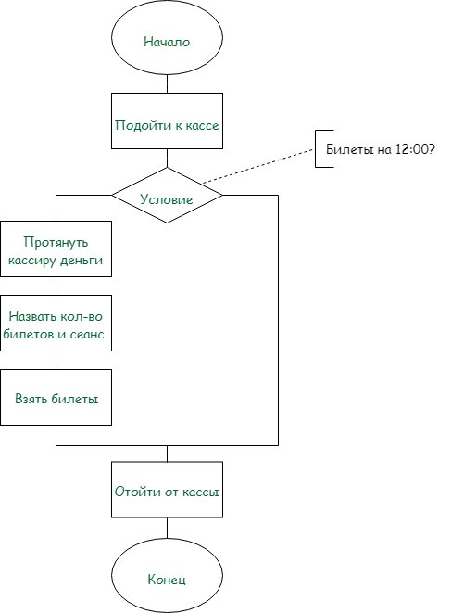
Формы записи алгоритма
Графическая - изображения из графических символов.
Notes:
15
15
15

Slide 16
Формы записи алгоритма
Псевдокоды - это описания алгоритмов на условном алгоритмическом языке: элементы языка программирования, общепринятые математические обозначения, фразы естественного языка и др.
Пример:
алг ЗДРАВСТВУЙМИР
нач
вывод ('Здравствуй, Мир!')
кон алг ЗДРАВСТВУЙ МИР
Notes:
16
16
16

Slide 17
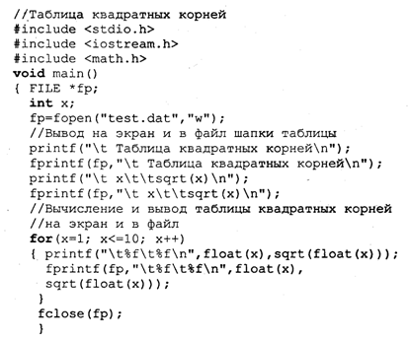
Формы записи алгоритма
Программная - тексты на языках программирования.
Notes:
17
17
17

